Slide 1
Phénomène observable la nuit
Fait par: Mathis.L

Slide 2
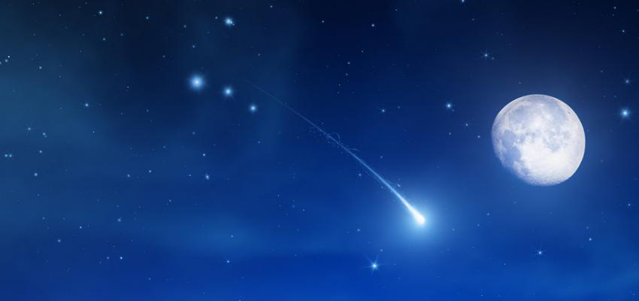
Étoiles filantes dans la mésosphère

Slide 3
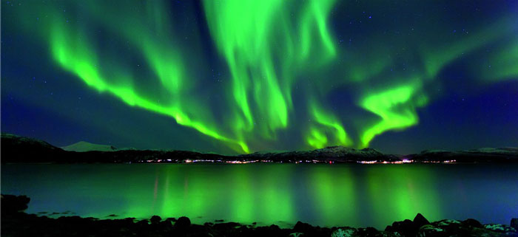
Aurores boréales dans la thermosphère

Slide 4
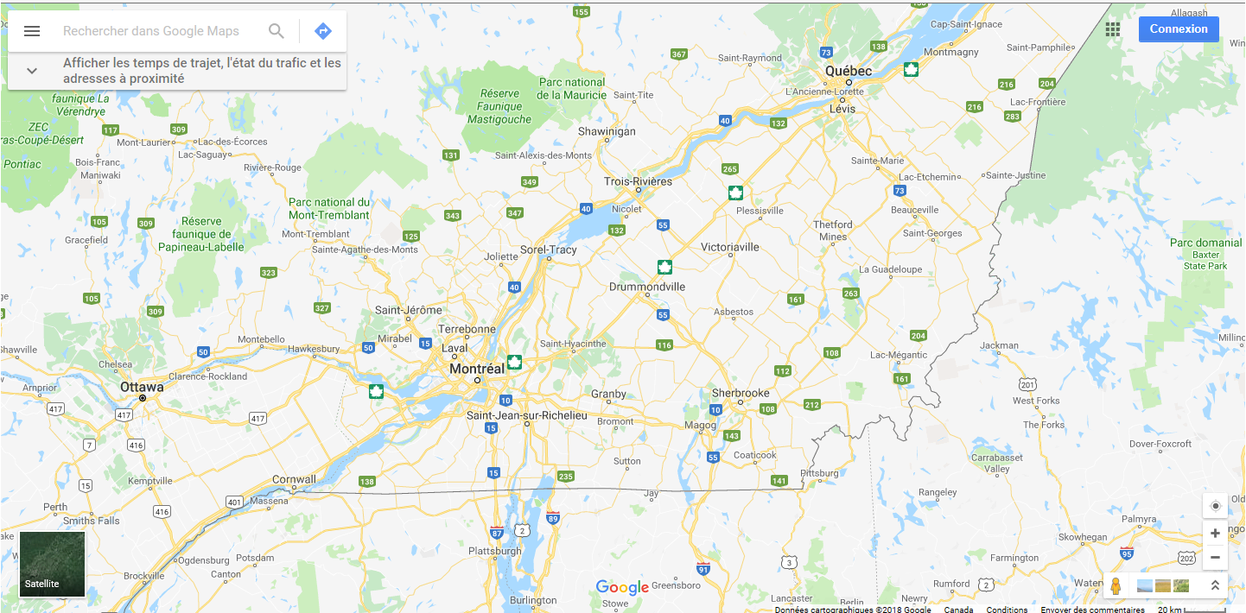
Province

Slide 5
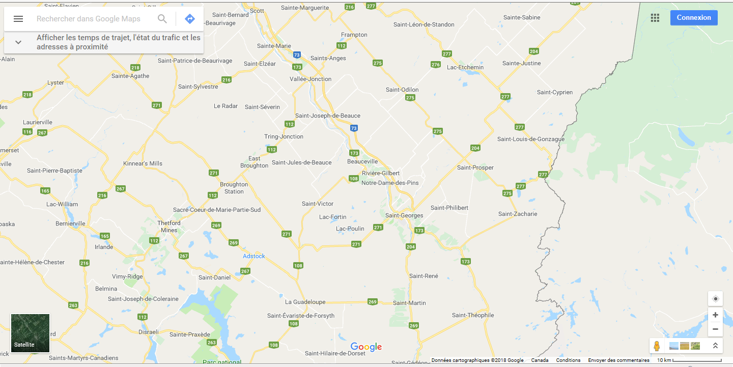
MRC

Slide 6
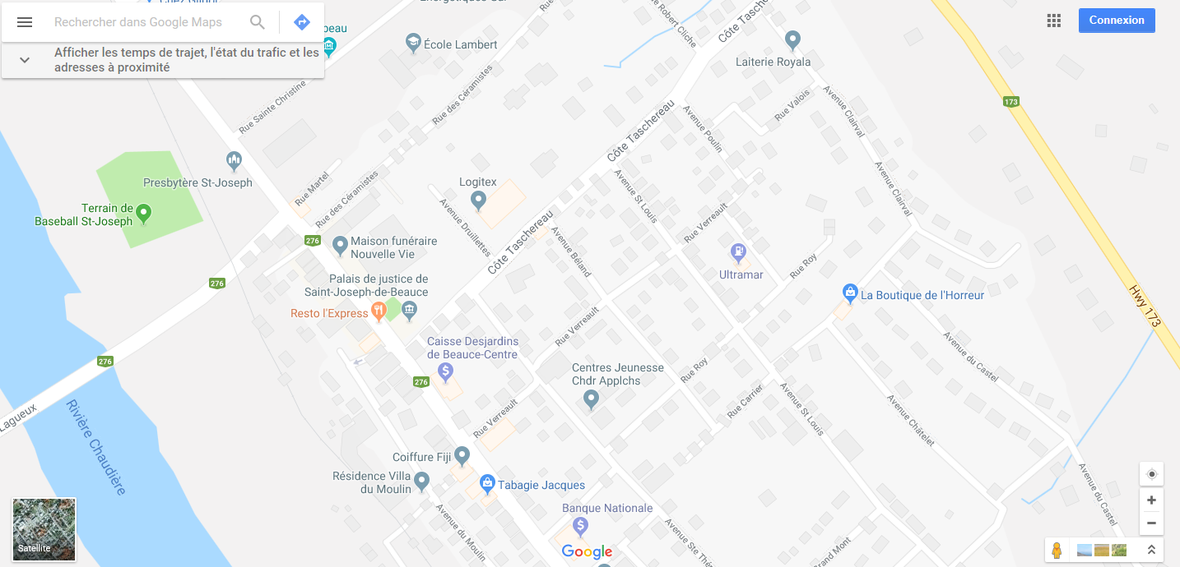
Localité

